Slide 1
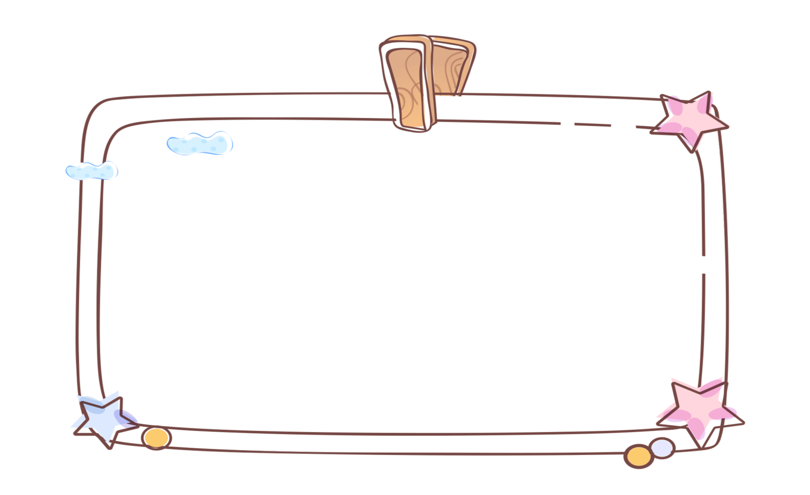
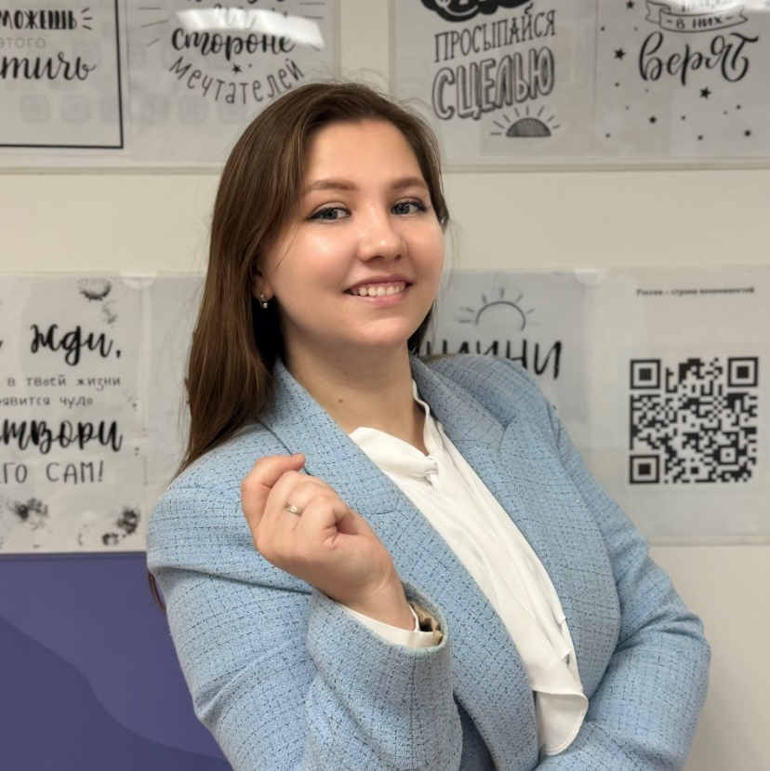
Мастер-класс
участника конкурса «Учитель года»
Юрьева Юлия Михайловна
Учитель английского языка МКОУ СОШ с. Преображенка
Победитель регионального конкурса профмастерства «Новая волна – 2025»
Лауреат регионального этапа Всероссийского конкурса «Учитель года – 2024»
Участник очного этапа Всероссийского «Форума классных руководителей – 2024 и 2025»
Наставник 2 победителей и 1 призера муниципального этапа Всероссийского конкурса «Ученик года»
Советник директора по воспитанию, куратор ПППК
Мечтатель
Notes:
Добрый день, меня зовут Юлия Михайловна Юрьева, давайте определим тему мастер-класса вместе.

Slide 2
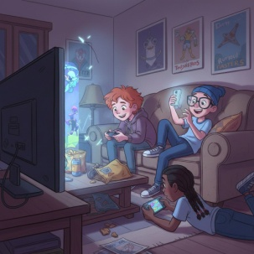
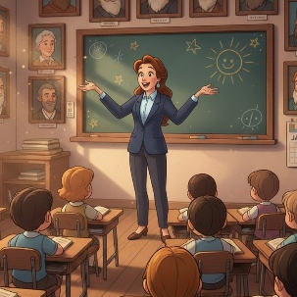
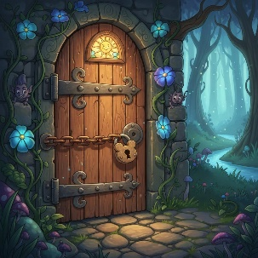
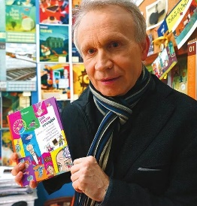
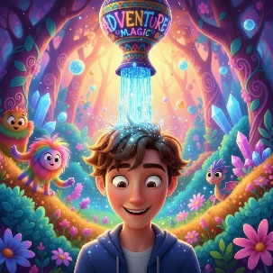
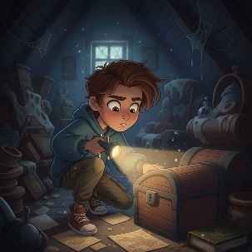
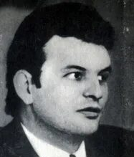


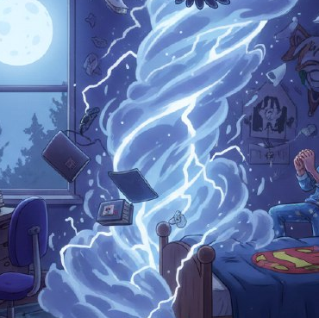
 | ?
Кроссенс (от англ. cross sense — «пересечение смыслов») — ассоциативная головоломка, разработанная
Сергеем Фединым (писателем,
педагогом, математиком) и
Владимиром Бусленко (доктором
технических наук, художником и
философом).
Notes:
Кроссенс – ассоциативная головоломка, я скрыла от вас предмет, который связан со всеми картинками. Кроссенс обычно читают с верхнего левого угла по спирали в направлении центра. Кто-то может угадать уже сейчас?
Спасибо за ваши ответы, сейчас проверим.
Итак, в верхнем левом углу что видим? Верно – значит, в центре вариант досуга.
Далее, что может делать учитель? Да, и ему для этого нужен скрытый предмет.
Вы видите дверь, хочется ее открыть? Хорошо, но ведь Вы не знаете, что там скрывается, будьте готовы, что могут быть не только приключения и открытия, но и что-то скучное или полезное – кто знает…
Представьте, что этому подростку повезло, он открывает тайны одну за другой…
И его уносит этот вихрь увлекательных событий.
Он даже не заметил, как … пролетело время. Значит, со скрытым предметом оно тоже протекает быстро.
Сова – это символ …? Мудрости. Ага, и в предмете скрыта мудрость.
А французский писатель Адриан Пьер Анри Декурсель говорил о нем так: «… это сосуд, который нас наполняет, но сам не пустеет».
Так о чем речь?
https://forum.shkola7gnomov.ru/upload/iblock/5e5/5e5f1030152552732c7b47cefea2303c.jpg
https://avatars.mds.yandex.net/i?id=b241fda5dc7a7e374a023a239d22506612bf43e6-5810639-images-thumbs&n=13

Slide 3

 | ?
Кроссенс (от англ. cross sense — «пересечение смыслов») — ассоциативная головоломка, разработанная
Сергеем Фединым (писателем,
педагогом, математиком) и
Владимиром Бусленко (доктором
технических наук, художником и
философом).
Notes:
Верно, это о книге, которая часто дарит нам ощущение полета фантазии и творчества. Информацию из разных источников необходимо оценивать критически, а через тексты критическое мышление можно замечательно развивать.
https://forum.shkola7gnomov.ru/upload/iblock/5e5/5e5f1030152552732c7b47cefea2303c.jpg
https://avatars.mds.yandex.net/i?id=b241fda5dc7a7e374a023a239d22506612bf43e6-5810639-images-thumbs&n=13

Slide 4
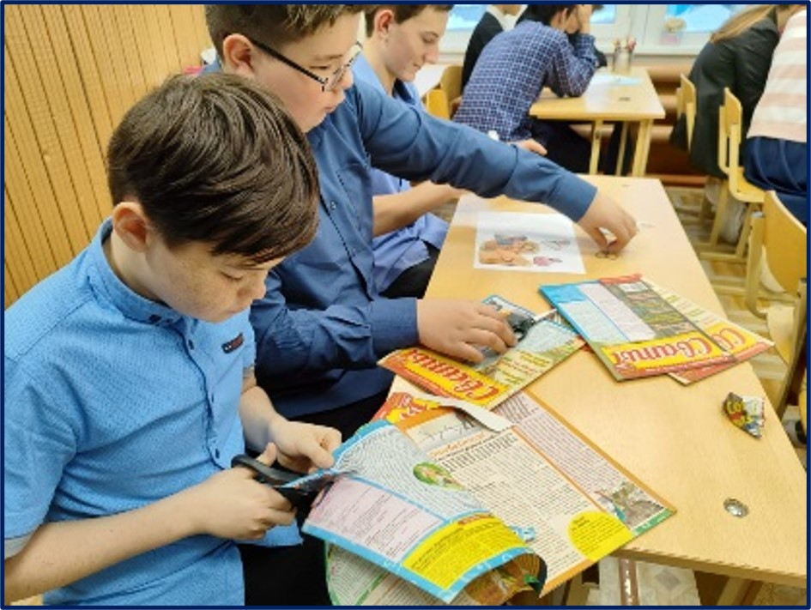
Технология
RAFT
R – Role – роль
A – Audience – аудитория
F – Format – формат
T – Topic – тема
Notes:
Для этого я использую RAFT-технологию. RAFT-технология — это технология создания письменных текстов по заданной схеме. Аббревиатура расшифровывается так: «Роль», «Аудитория», «Форма», «Тема».
Цель RAFT-технологии — развитие критического мышления у обучающихся, обучение рассматривать тему с различных точек зрения, обращаться к разным источникам.

Slide 5

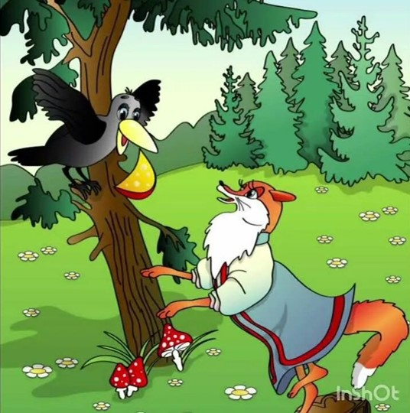
Вороне где-то бог послал кусочек сыру;
На ель Ворона взгромоздясь,
Позавтракать-было совсем уж собралась,
Да позадумалась, а сыр во рту держала.
На ту беду Лиса близехонько бежала;
Вдруг сырный дух Лису остановил:
Лисица видит сыр, — Лисицу сыр пленил.
Плутовка к дереву на цыпочках подходит;
Вертит хвостом, с Вороны глаз не сводит,
И говорит так сладко, чуть дыша: «Голубушка, как хороша!
Ну что за шейка, что за глазки!
Рассказывать, так, право, сказки!
Какие перушки! какой носок!
И верно ангельский быть должен голосок!
Спой, светик, не стыдись! Что ежели, сестрица,
При красоте такой, и петь ты мастерица,
Ведь ты б у нас была царь-птица!»
Вещуньина с похвал вскружилась голова,
От радости в зобу дыханье сперло, —
И на приветливы лисицыны слова
Ворона каркнула во все воронье горло:
Сыр выпал — с ним была плутовка такова.
Иван Андреевич Крылов
Ворона и лисица
Уж сколько раз твердили миру,
Что лесть гнусна, вредна; но только всё не впрок,
И в сердце льстец всегда отыщет уголок.
Notes:
Рассмотрим с помощью RAFT-технологии знакомую всем с детства басню И.А. Крылова «Ворона и лисица» с позиции трех параметров.
https://forum.shkola7gnomov.ru/upload/iblock/5e5/5e5f1030152552732c7b47cefea2303c.jpg
https://avatars.mds.yandex.net/i?id=b241fda5dc7a7e374a023a239d22506612bf43e6-5810639-images-thumbs&n=13

Slide 6
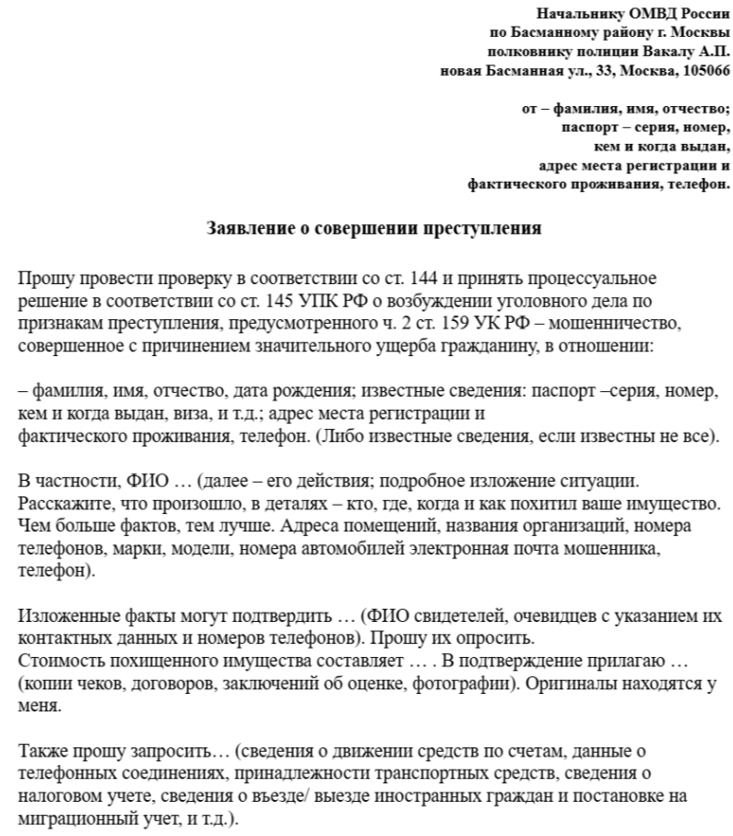
Параметр | Юридический
Role – роль | Ворона (после инцидента)
Audience – аудитория | Судье Лесного участка
Format – формат | Официальная жалоба (заявление)
Topic – тема | О мошенничестве, хищении чужого имущества и причинении морального вреда
Notes:
Первая группа примиряет на себя роль Вороны и пишет Судье лесного участка официальную жалобу. Это ведь нужное умение? Мало ли что может случиться в жизни. Используя образец, нужно раскрыть тему о мошенничестве, хищении чужого имущества и причинении морального вреда.
https://kredita.net/upload/medialibrary/8ff/gtgvxm45ekt5raxlww115y9hax9xgtkm.png

Slide 7
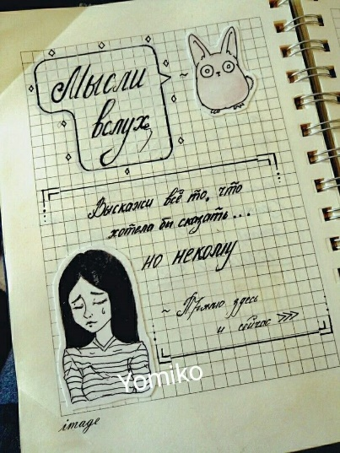
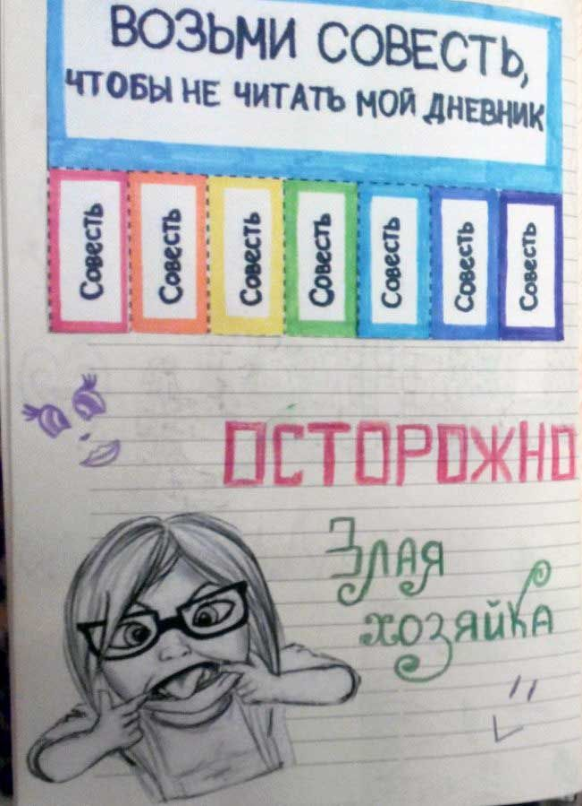
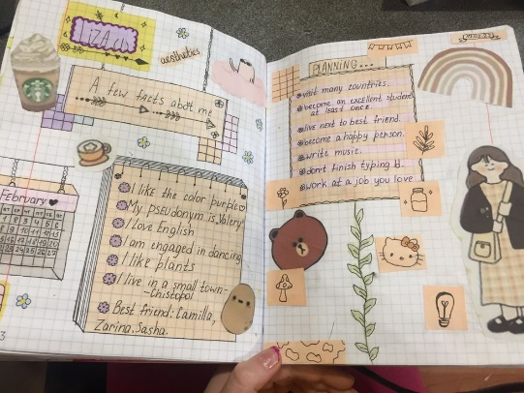
Параметр | Философский
Role – роль | Лисица (после инцидента)
Audience – аудитория | Самой себе
Format – формат | Запись в личный дневник
Topic – тема | О чувствах (самодовольство или совесть?)
Notes:
Второй группе, примеряющей роль Вороны, необходимо сделать запись о чувствах в личный дневник. Особенность в том, что нет определенной формы для записи текста, но запись в дневник часто сопровождается картинками и творческим оформлением. Доверьтесь полету фантазии.
https://i.pinimg.com/736x/ab/91/32/ab91329f7444d52172a8b78eadbaa837.jpg
https://i.pinimg.com/originals/fe/79/c5/fe79c522decf40f27a2a0b8bd0b1662e.jpg
https://i.pinimg.com/736x/0c/55/43/0c55433bd0bedb7357ad69a3a1822e31.jpg

Slide 8
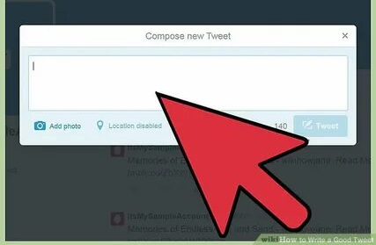
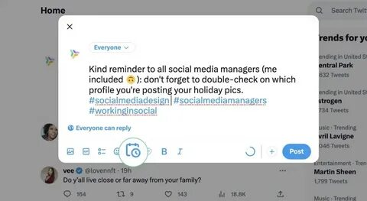
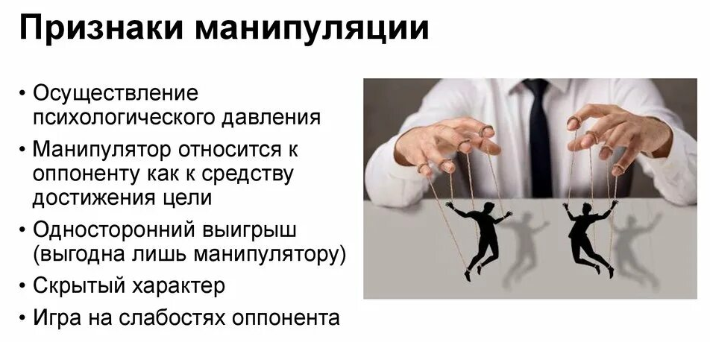
Параметр | Медийный
Role – роль | Мишка-блогер (свидетель инцидента)
Audience – аудитория | Подписчикам в тг
Format – формат | Твит (с фото, комментами?)
Topic – тема | О манипулятивных техниках и доверии
Notes:
И наконец, третья группа работает с медийным параметром. Мы часто взаимодействуем с аудиторией в формате онлайн, хочется, чтобы в этом был определенный смысл. Так вот, вы Мишка-блогер, который оказался свидетелем инцидента, и теперь пишет пост в Телеграм о манипулятивных техниках и доверии. Возможно, группа нарисует фото и добавит комментарии?
У групп есть время на работу, а я пока задам вопросы о басне зрителям.
Представление работы групп. Обратная связь.
Вопрос зрителям: какой формат работы более актуален и ценен: традиционный фронтальный опрос, в котором они поучаствовали, и RAFT-технология?

Slide 9
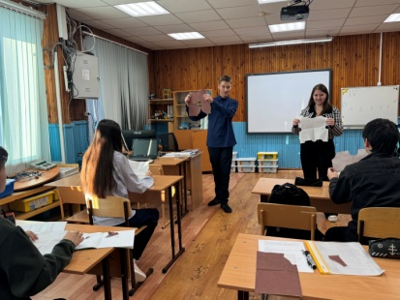
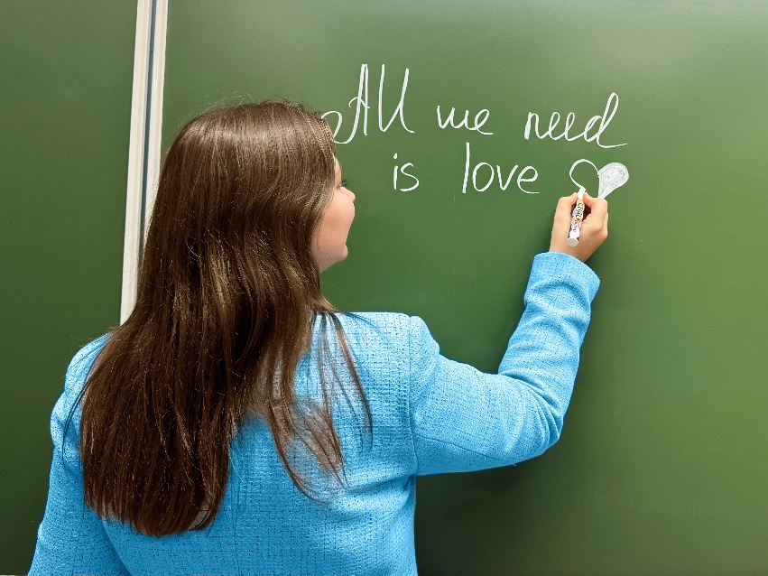
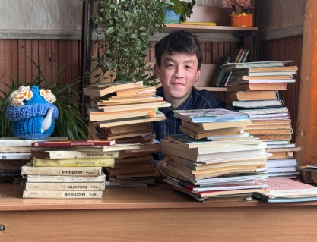
Профильный психолого-педагогический класс
Я люблю учить?
Я люблю учить.
Я люблю учить!
Notes:
Деятельностью по развитию критического мышления мы занимаемся и вместе с обучающимися ПППК – это не просто увлекает будущих педагогов, но и учит актуальным форматам работы.

Slide 10


Инновационная деятельность
ФГОС ООО
Критическое
мышление
Метапредметный характер
Notes:
С момента начала работы в школе, я стала частью нескольких инновационных проектов, прививающих любовь к чтению и направленных на достижение метапредметных результатов. В федеральных государственных образовательных стандартах в требованиях к метапредметным результатам указано, что выпускнику необходимо уметь критически оценивать и интерпретировать информацию, полученную из различных источников, создавать, применять и преобразовывать модели и схемы для решения учебных и познавательных задач. Таким образом, КМ — это не «довесок» к урокам ради развития личности школьника, а прямое требование стандарта, зашитое в саму логику образовательных результатов. Итоговый «портрет выпускника» : критически мыслящий, творческий, готовый к саморазвитию и жизни в современном мире. Этому способствуют как рассмотренные RAFT-технология и кроссенс, которые можно использовать на любом уроке, так внеурочная деятельность.

Slide 11

Юрьева Юлия Михайловна
Учитель английского языка
МКОУ СОШ с. Преображенка
89086691671, Yureva.yuliya1317@yandex.ru
БЛАГОДАРЮ
ЗА ВНИМАНИЕ

